Slide 1



Вебплатформа дистанційної оренди речей
Ситник Поліна Андріївна ПЗПІ-23-6
Керівник: доцент кафедри ПІ Лещинська Ірина Олександрівна
01 червня 2026

Slide 2
Мета роботи
Мета проєкту — проєктування та програмна реалізація вебплатформи дистанційної оренди речей, яка забезпечує перегляд каталогу предметів, реєстрацію та авторизацію користувачів, фільтрацію речей, оформлення оренди та управління оголошеннями через вебінтерфейс.
Актуальність розробки зумовлена зростанням попиту на сервіси тимчасового користування речами, необхідністю автоматизації процесу оренди та забезпеченням зручної взаємодії між власниками предметів і клієнтами.

Slide 3
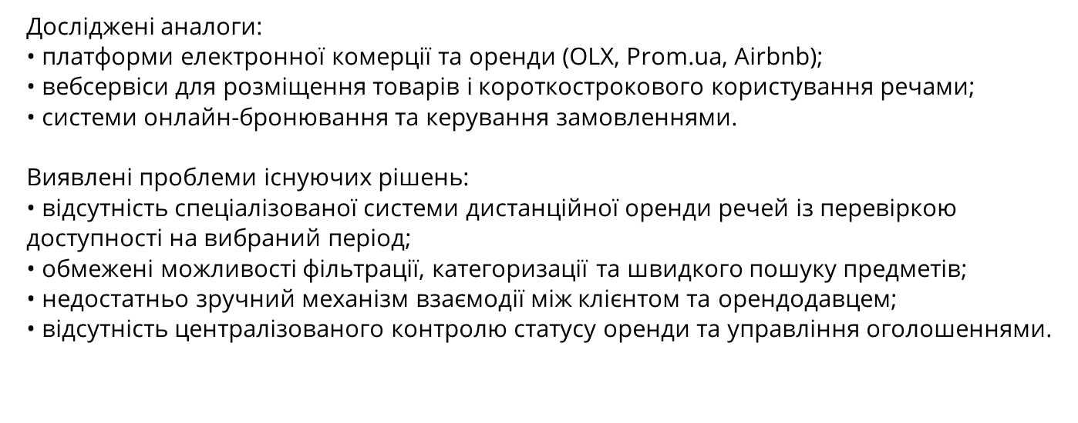
Аналіз проблеми (аналіз існуючих рішень)

Slide 4

Постановка задачі та опис системи

Slide 5
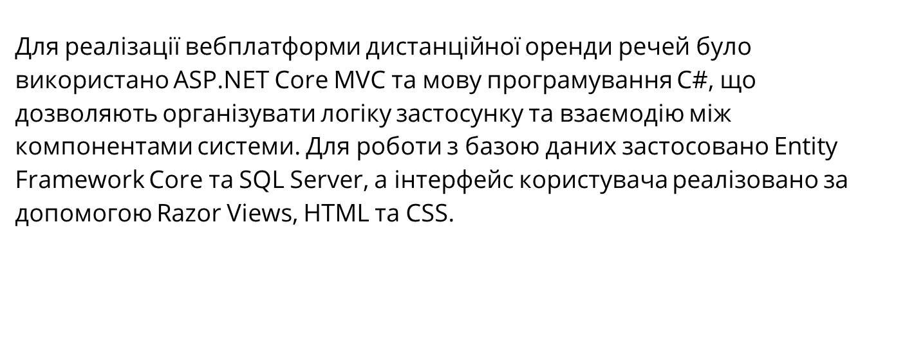
Вибір технологій розробки

Slide 6
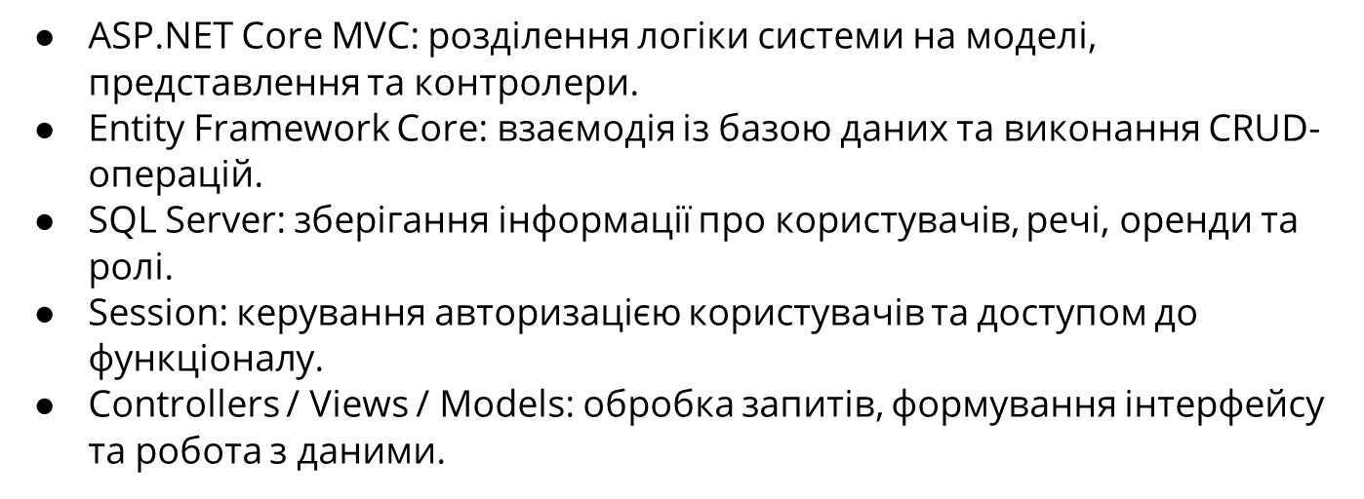
Архітектура створенного програмного забезпечення

Slide 7
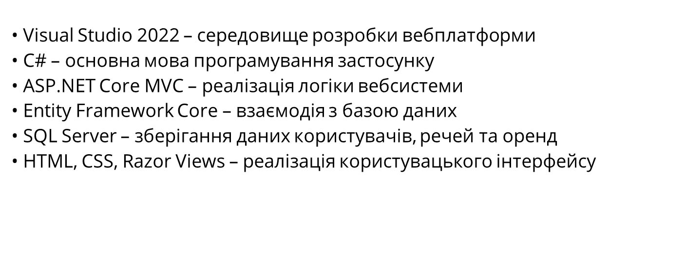
Опис програмного забезпечення, що було використано у дослідженні

Slide 8
Дизайн системи
• Архітектура вебплатформи – система побудована за принципом MVC, що забезпечує чітке розділення логіки, даних та інтерфейсу користувача, спрощує підтримку й масштабування застосунку.
• Логіка взаємодії користувача – процес роботи включає перегляд каталогу речей, вибір потрібного товару, авторизацію, оформлення оренди та перегляд власних замовлень.
• Технологічна реалізація – для створення системи використано ASP.NET Core MVC, C#, Entity Framework Core та SQL Server, а інтерфейс реалізовано за допомогою Razor Views, HTML і CSS.

Slide 9
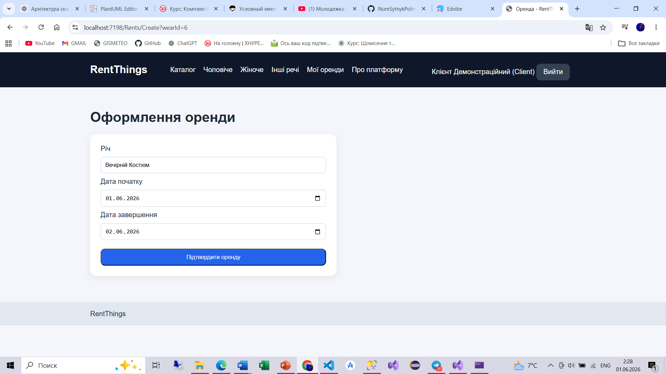
Приклад реалізації
var hasConflict = await _db.Rents.AnyAsync(r =>
r.WearId == model.WearId &&
r.Status != "Cancelled" &&
model.StartDate < r.EndDate &&
model.EndDate > r.StartDate
);
if (hasConflict)
{
ModelState.AddModelError("",
"Ця річ уже зайнята на вибраний період.");
return View(model);
}
var days = Math.Max(1, (model.EndDate - model.StartDate).Days);
_db.Rents.Add(new Rent
{
WearId = model.WearId,
ClientId = sessionUserId,
StartDate = model.StartDate,
EndDate = model.EndDate,
RentPrice = wear.Price * days,
Status = "Pending"
});
await _db.SaveChangesAsync();

Slide 10
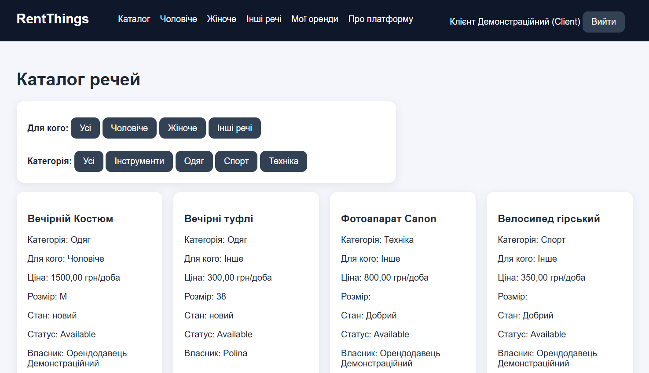
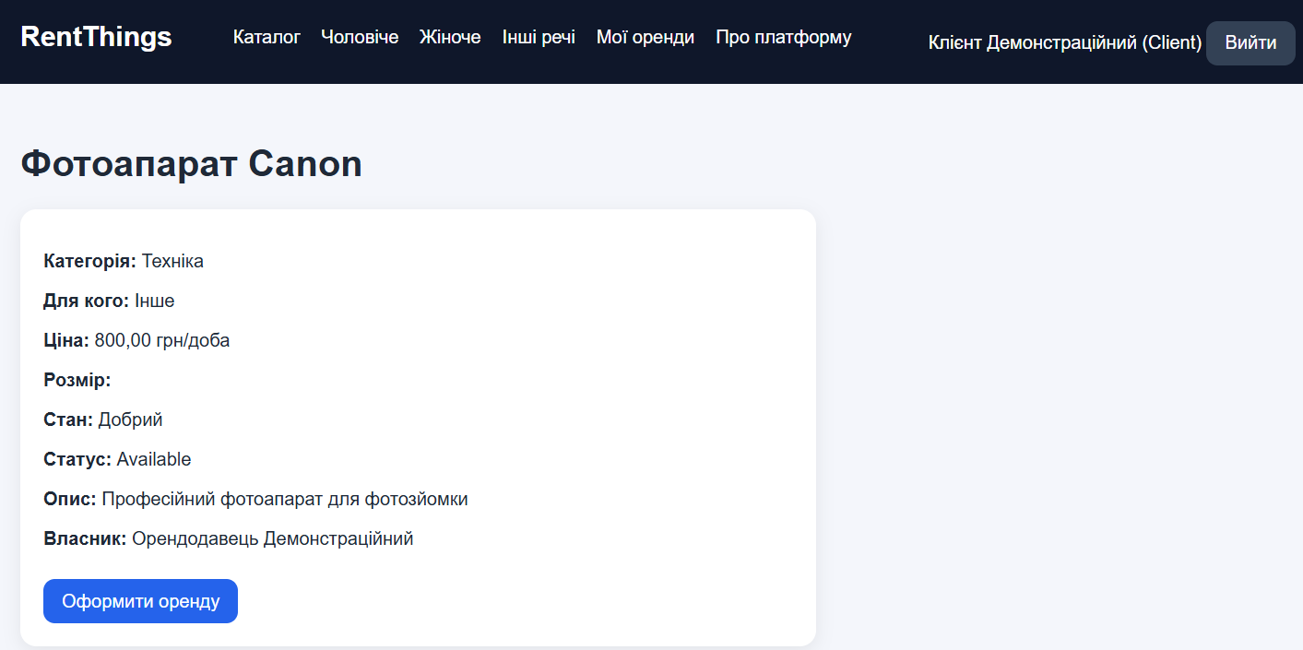
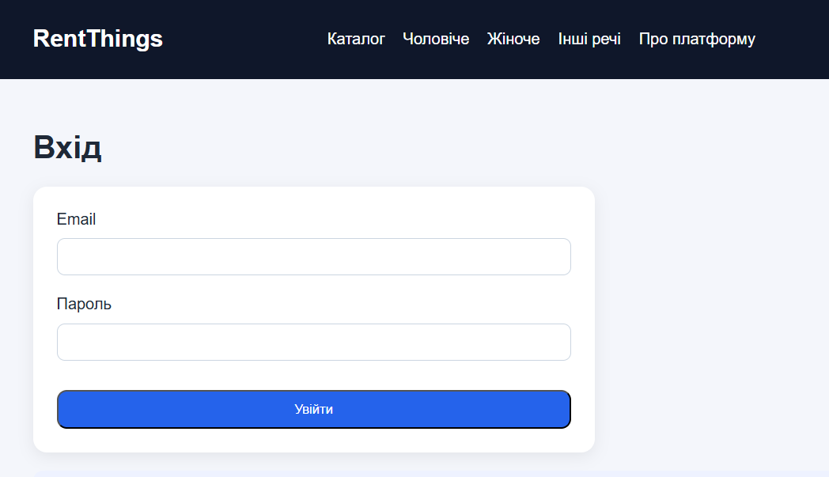
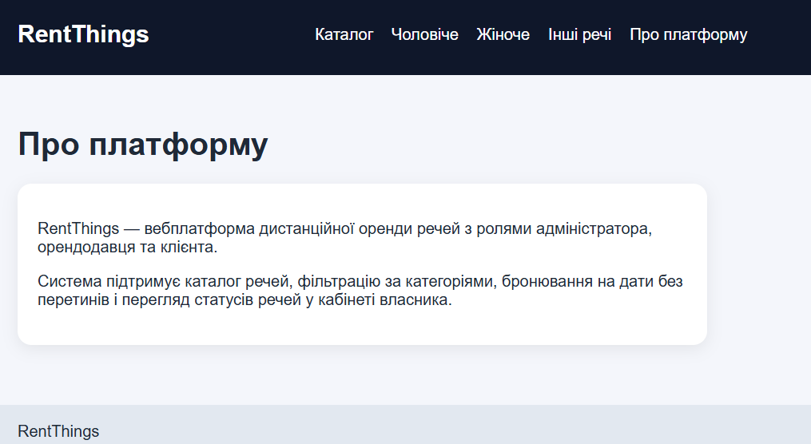
Інтерфейс користувача

Slide 11
Тестування
Функція | Очікуваний результат | Результат
Авторизація | Успішний вхід | ✓
Оренда речі | Створення бронювання | ✓
Фільтрація каталогу | Коректне відображення | ✓
Доступ за ролями | Обмеження доступу | ✓

Slide 12
Підсумки
У результаті виконання роботи було розроблено вебплатформу дистанційної оренди речей, яка забезпечує можливість реєстрації та авторизації користувачів, перегляду каталогу речей, отримання інформації про доступні об’єкти та оформлення оренди на вибраний період. У системі реалізовано базову перевірку доступності речей, контроль коректності дат оренди та збереження інформації про користувачів, речі й оренди у базі даних SQL Server з використанням Entity Framework Core. Проведене тестування основних функцій показало коректну роботу ключових можливостей системи та підтвердило працездатність реалізованого вебзастосунку.

